Slide 1
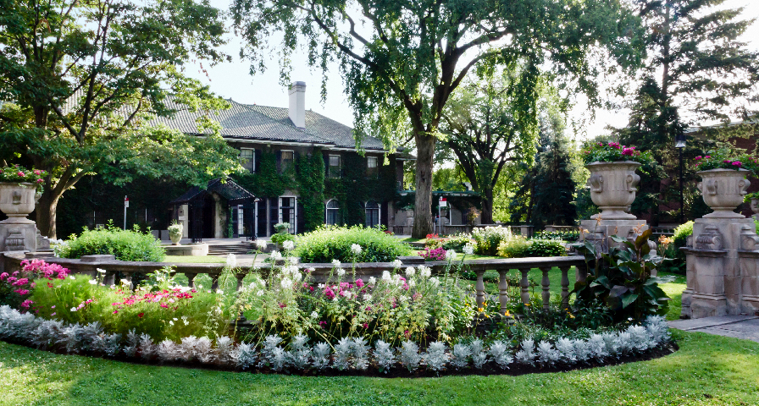
DEVENIR ENSEIGNANTE ET ENSEIGNANT DE FLS

Slide 2


INTRODUCTIONS
FACILITATEUR / TRICE
MODERATEUR / TRICE
PARTICIPANT.E.S
Notes:
Présentez-vous au groupe : dites votre nom et votre poste et révélez quelque chose d’amusant à votre sujet. Demandez à la monitrice ou au moniteur de se présenter et à l’enseignante ou à l’enseignement de faire de même en présentant sa classe.

Slide 3

RÈGLES ET ATTENTES
Ne faites pas de saisies d’écran ou d’enregistrements
Si vous avez des questions,
« Lever la main »
Soyez respectueux
Écoutez attentivement
Participez activement
Amusez-vous bien !
Photo: Debbie Hernandez
Notes:
Expliquez le thème de l’atelier; passez en revue les règles, les objectifs et le programme.

Slide 4

Durée | Activités
5 min | Introductions
15 min | Partie I : Définir les compétences pédagogiques
20 min | Partie II : À la découverte d’un sujet à enseigner
30 min | Partie III : Enseignement du sujet
5 min | Conclusion
75 mins | MERCI DE VOTRE PARTICIPATION

Slide 5

3 OBJECTIFS D’APPRENTISSAGE
Découvrir brièvement le métier d’enseignante et d’enseignant FLS ;
Comprendre la notion de compétence pédagogique liée à l’enseignement ;
Appliquer les compétences pédagogiques acquises lors de la présentation d’un sujet.
Notes:
Énumérez les objectifs d’apprentissage.

Slide 6

Mentimeter
- Vas sur www.menti.com
- Réponds aux questions qui y sont posées
Notes:
Lien du Mentimeter : https://www.menti.com/alniu2ib3kj8
Afin de briser la glace et d’activer les connaissances antérieures des participantes et des participants, commencez par poser les trois questions suivantes aux étudiant.e.s sur le site Mentimeter.
Quels sont des exemples de pratique que tu apprécies chez un.e enseignant.e ?
Qu’aimes-tu de tes cours de français ?
Que penses-tu de tes compétences linguistiques en français ?
Pour ce faire:
Allez à www.mentimeter.com
Ouvrez une session à l’aide de l’adresse courriel destination@glendon.yorku.ca et du mot de passe : Smallmighty.
Repérez le Mentimeter intitulé « Devenir enseignante et enseignant FLS »
Lancez le Mentimeter et partagez votre écran.
Demandez aux participantes et aux participants de se rendre au lien suivant : https://www.menti.com/alniu2ib3kj8
Une fois que les participantes et participants auront eu l’occasion de saisir leurs réponses, passez celles-ci en revue et demandez-leur si certaines ou certains désirent développer plus en profondeur et expliquer leurs réponses.
NB : Ces questions permettent d’avoir une idée plus précise de ce qu’ils ou elles pensent du métier d’enseignant.e, de leurs propres expériences et compétences et enfin de leurs connaissances antérieures.

Slide 7
PARTIE 1 :
DÉFINIR LES COMPÉTENCES PÉDAGOGIQUES

Slide 8

Définir les termes
Photo de Joshua Hoehne

Slide 9

La competence pédagogique
Que signifie l’expression « compétence pédagogique » selon toi ?
Photo de Matt Walsh
Notes:
Demandez aux étudiantes et aux étudiants de répondre à la question suivante sur Mentimeter. Les étudiant.e.s peuvent également lever la main et répondre à haute voix. (Les groupes timides peuvent préférer répondre via le clavardage). Si l’atelier est offert sur Zoom, demandez aux participantes et aux participants de lever leur main virtuelle ou d’écrire leur réponse dans le clavardage.
« Que signifie l’expression « compétence pédagogique », selon toi ? »

Slide 10

La competence pédagogique
Compétence = Capacité à utiliser un savoir-faire
Pédagogique = méthode d’enseignement
Compétence pédagogique : capacité à utiliser un savoir-faire qui permettra aux étudiant.e.s de comprendre un concept.
Ministère de l’Ontario : « un terme pour décrire la science de l’enseignement, de l’apprentissage et de l’évaluation »
Photo de Júnior Ferreira
Notes:
Si les étudiantes et les étudiants ne sont pas en mesure de répondre à la question, vous pouvez décortiquer les deux termes et leur demander ce que les mots « compétence » et « pédagogie » signifient séparément :
Compétence = capacité à utiliser un savoir-faire
Pédagogie = Méthode d’enseignement
Donc la compétence pédagogique correspond à la capacité à utiliser un savoir-faire qui permettra aux étudiant.e.s de comprendre un concept.
Une autre définition tirée du Ministère de l’Ontario décrit la compétence pédagogique comme étant : « Un terme pour décrire la science de l'enseignement, de l'apprentissage et de l'évaluation. »

Slide 11
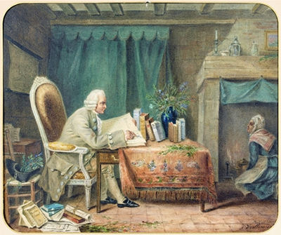
Les méthodes pédagogiques
Jean Jacques Rousseau travaillant à son herbier (XIXe siècle) - Tableau de Anne Nicole Voullemier

Slide 12
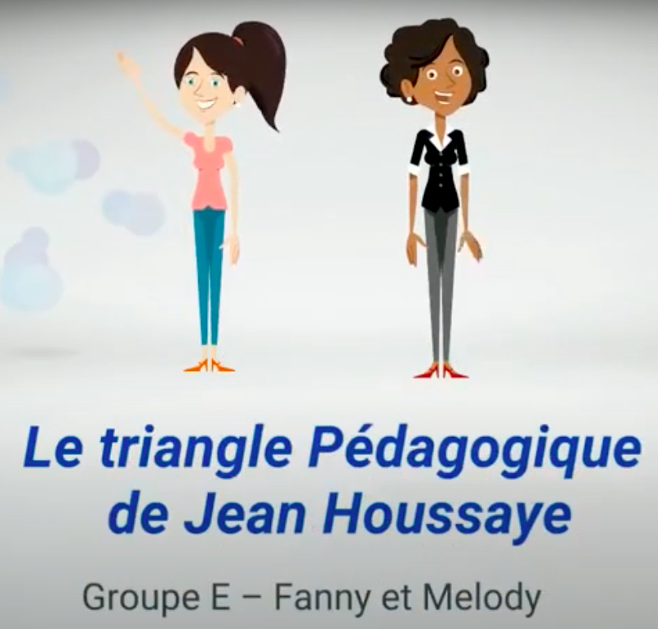
Le triangle pédagogique
(Jean Houssaye, 1986)
Qu’est-ce que le triangle pédagogique ?
Savoir
(contenu à enseigner)
Un modèle de compréhension qui tente d’expliquer ce qu’est l’acte pédagogique.
- Interrelation enseignant.e / élèves / savoir
Enseignant.e
Apprenant.e
Notes:
Lien vers la vidéo : https://www.youtube.com/watch?v=S4GZqQr2uHU&ab_channel=MaryseMuratel
Jean Houssaye (professeur de pédagogie français qui a enseigné à l’Université de Rouen (France)), nous propose un triangle décrivant ce qu’est l’acte pédagogique dans son modèle de compréhension . Il existe une interrelation entre enseignant.e, élèves et savoir (contenu à enseigner). Cela va permettre aux élèves d’apprendre, grâce à un / une enseignant.e qui va les former avec l’appui d’un savoir qu’il ou elle va enseigner. Ainsi, ces derniers vont apprendre différents savoirs, savoir-être et savoir-faire. Dans son modèle théorique, il explique que seulement deux des trois sommets du triangle peuvent fonctionner ensemble. Par exemple, si l’on se focalise sur les “sommets” savoir et apprenant.e, on pourrait imaginer un / une étudiant.e qui effectuerait des recherches internet sur des sites internet non verifiés. Il y aurait donc un / une apprenant.e et un savoir sans presence de l’enseignant.e pour donner un cadre et des conseils à l’apprenant.e. En revanche, si l’on se concentre sur les “sommets” enseignant.e et savoir, nous pourrions avoir un / une enseignant.e traditionnel.le qui donnerait un cours en transmettant de façon impérieuse son savoir sans faire participer les étudiant.e.s, passifs et passives. Mentionnez que ce modèle date des années 1980 et qu’il n’est plus trop d’actualité car les enseignant.e.s essayent de trouver de nouvelles méthodes pédagogiques efficaces mais qu’il résume quand même assez bien l’acte pédagogique.

Slide 13
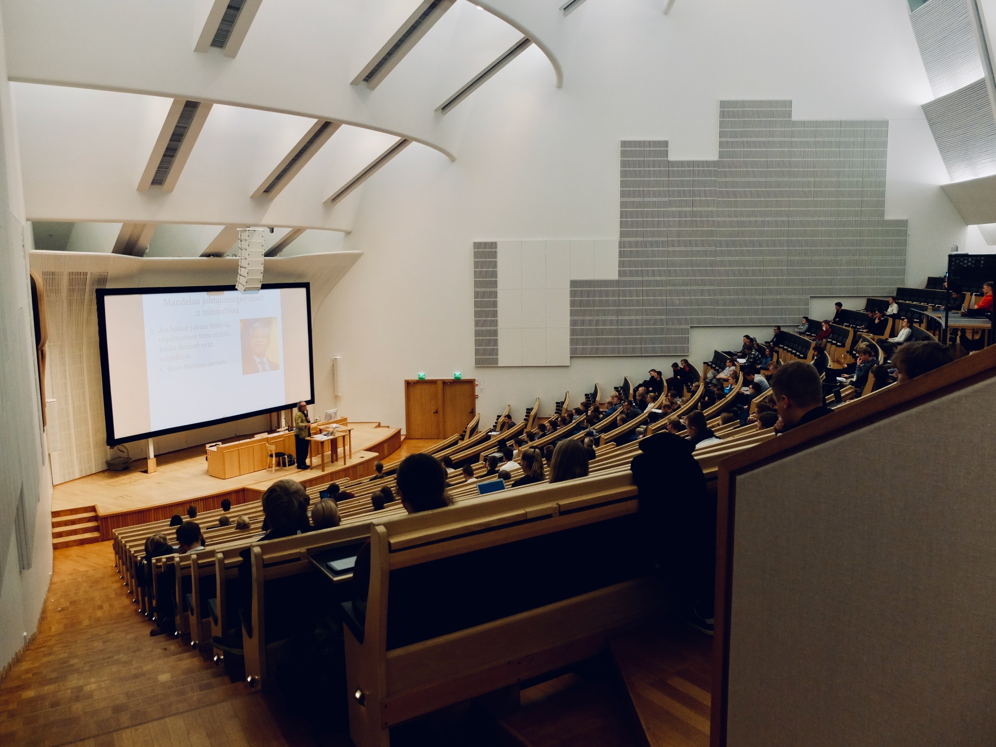
La méthode magistrale
Savoir
L’enseignant.e maîtrise un contenu structuré et transmet ses connaissances sous forme d’exposé.
- Il / elle / iel* laisse peu de place à l’interactivité avec l’apprenant.e
- Il / elle / iel est un.e expert.e et détenteur du contenu
- Il / elle / iel transmet l’information sans échange avec les étudiant.e.s
Enseignant.e
Apprenant.e
* : Pronom personnel sujet de la troisième personne du singulier (iel) et du pluriel (iels), employé pour évoquer une personne quel que soit son genre (Le Robert).
Photo de Dom Fou
Notes:
Il existe quatre méthodes divisées dans deux catégories représentant chacun un style d’enseignement :
Un enseignement centré sur l’enseignant.e dans lequel les élèves jouent un rôle passif.
Méthode magistrale :
Lors de la méthode magistrale, « l’enseignant maîtrise un contenu structuré et transmet ses connaissances sous forme d’exposé : c’est le cours magistral qui laisse peu de place à l’interactivité avec l’apprenant. Dans le triangle de Jean Houssaye (interrelation entre élèves, enseignant et savoirs), cela correspond à la relation privilégiée enseignant-savoir où l’enseignant est un expert du contenu, un détenteur de vérité qui transmet l’information de façon univoque. Il est souvent difficile que le discours magistral en tant que tel puisse permettre d’apprendre quoi que ce soit, sauf dans le cas où il est articulé à d’autres activités : Travaux dirigés, travaux pratiques, etc. qui permettront un véritable travail cognitif. » (www.eduscol.education.fr)
Par exemple, si j’enseigne un sujet tel que la conjugaison du premier groupe des verbes au présent de l’indicatif, je vais réciter les conjugaisons aux élèves. Pour le verbe manger, je vais écrire au tableau : « je mange, tu manges, il / elle mange, nous mangeons, vous mangez, ils / elles mangent ». Les élèves vont recopier ce que j’ai écrit et vont simplement devoir les mémoriser.

Slide 14
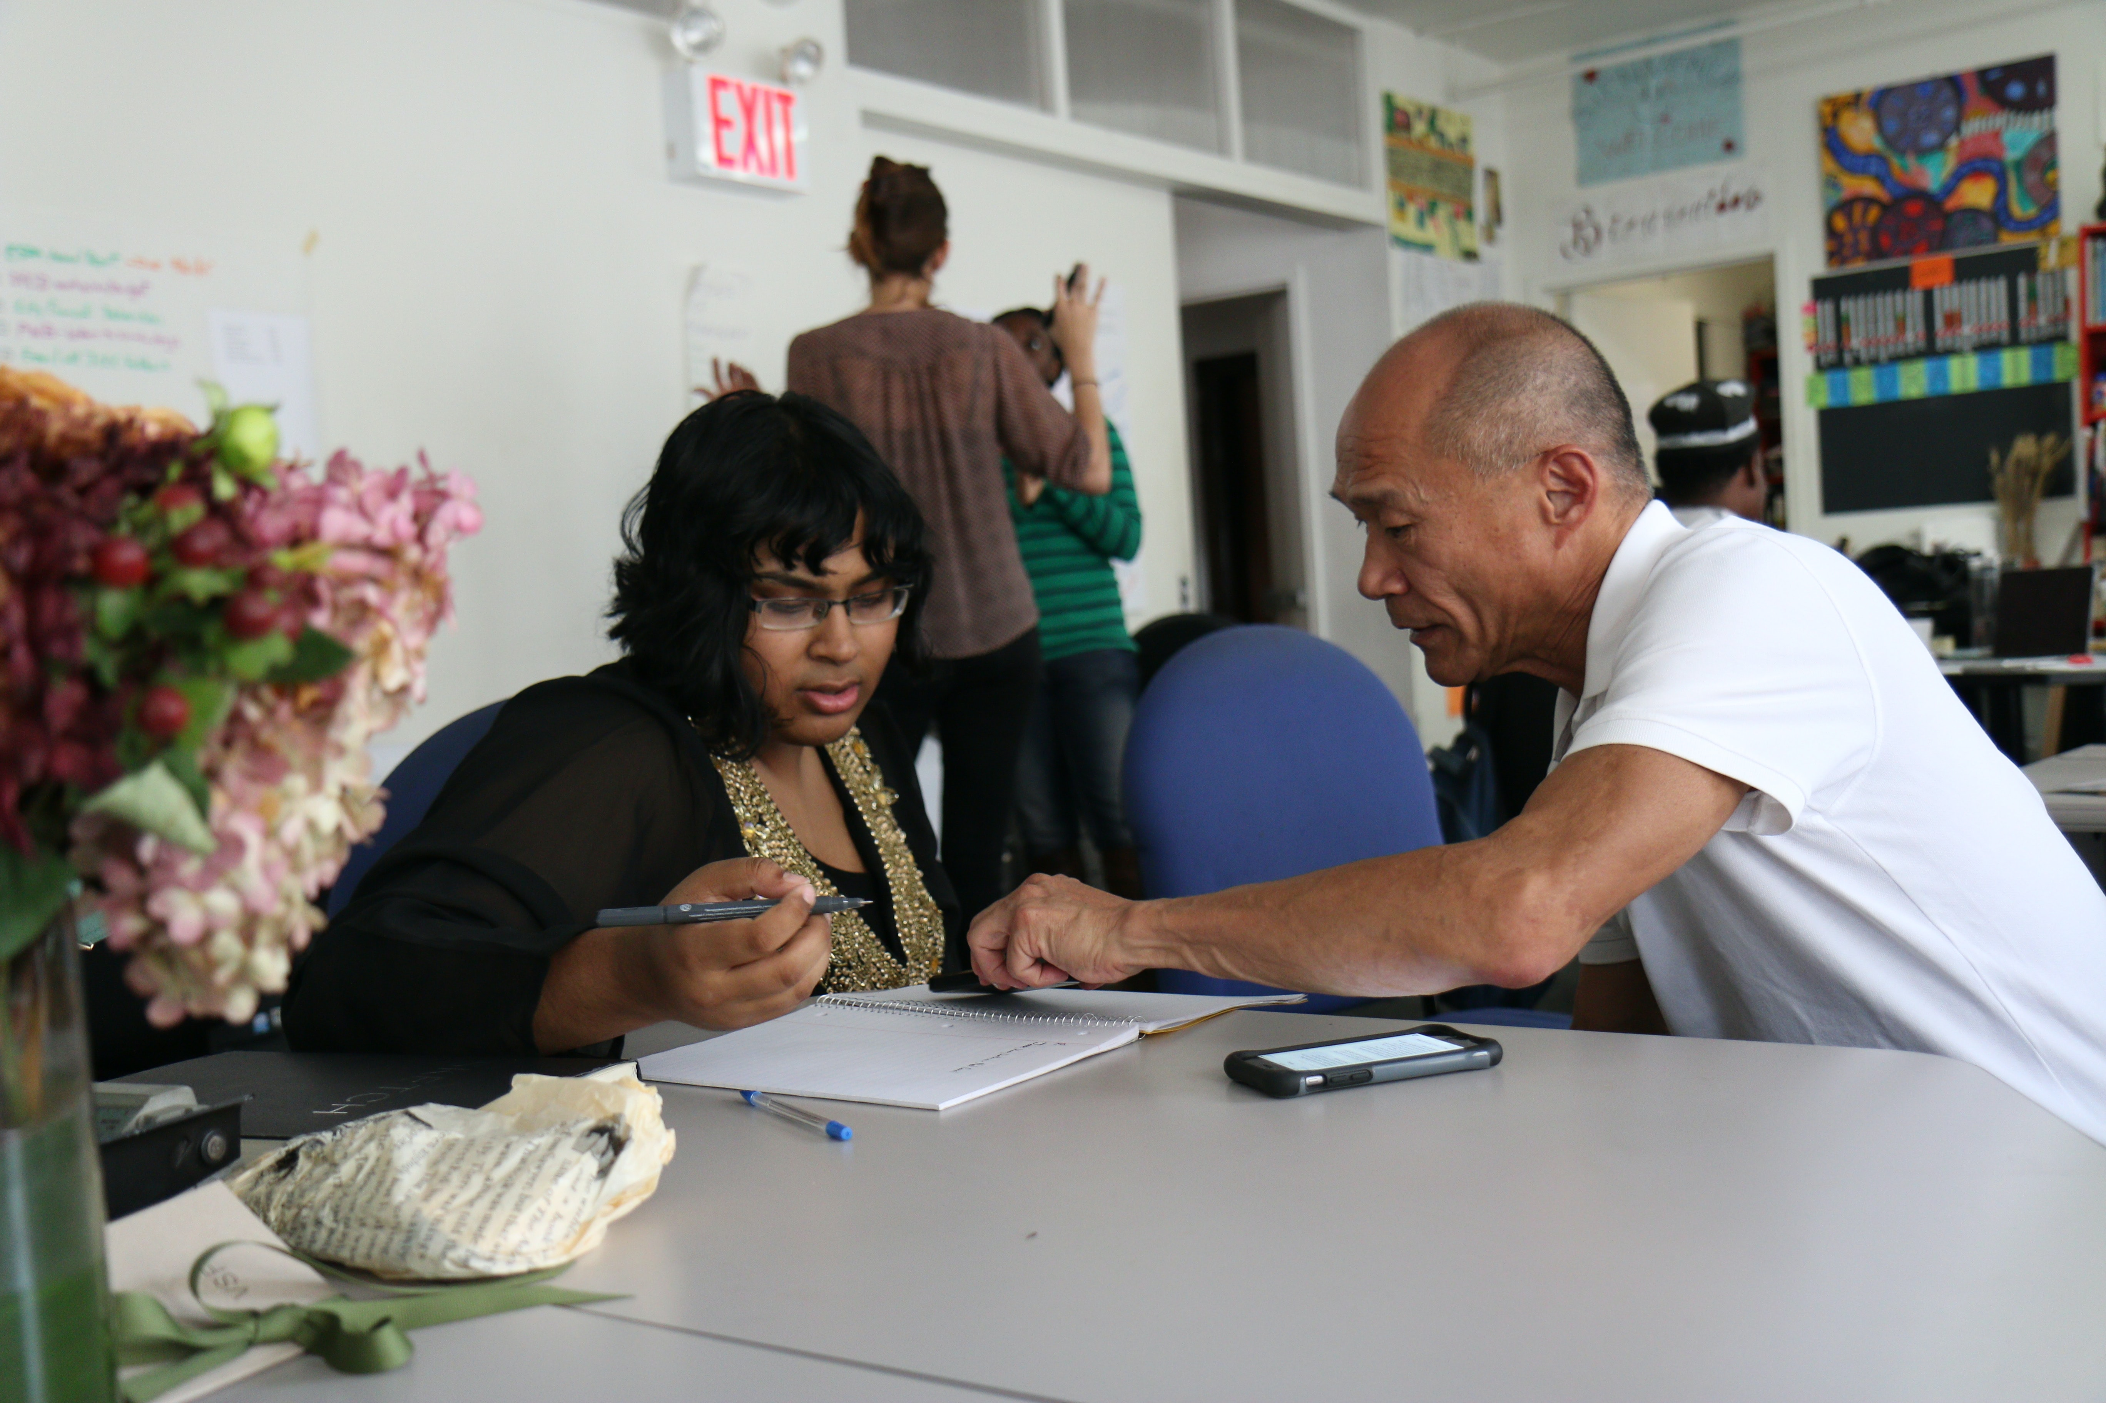
La méthode démonstrative
Savoir
L’enseignant.e détermine un chemin pédagogique :
Montrer (démonstration)
Faire faire (expérimentation)
Faire dire (reformulation)
L’étudiant.e écoute, est actif / active et interagit avec l’enseignant.e.
Enseignant.e
Apprenant.e
Photo de Monica Melton
Notes:
Méthode démonstrative :
Lors de la méthode démonstrative, « l’enseignant détermine un chemin pédagogique : il montre, fait faire et fait reformuler l’étudiant pour évaluer le degré de compréhension. Cette méthode suit l’enchaînement suivant : montrer (démonstration), faire faire (expérimentation) et faire dire (reformulation). Cette méthode est souvent utilisée dans les TD (travaux dirigés) ou l’étudiant acquiert un savoir-faire par simple imitation. » (www.eduscol.education.fr)
Par exemple, si j’enseigne un sujet tel que la conjugaison du premier groupe des verbes au présent de l’indicatif, pour le verbe parler, je vais réciter et écrire les verbes au tableau : « je parle, tu parles, il / elle parle, nous parlons, vous parlez, ils / elles parlent. Je vais ensuite demander aux élèves d’écrire eux-mêmes ces conjugaisons et de les mémoriser. Ensuite, afin de faire reformuler le contenu théorique, je vais demander aux étudiant.e.s de me conjuguer les verbes « partager », « voyager », etc. afin de m’assurer de leur compréhension.

Slide 15
La méthode interrogative
L’enseignant.e permet aux étudiant.e.s de développer leurs connaissances et leurs savoirs grâce à un questionnement approprié.
L’apprenant possède déjà des connaissances antérieures
L’enseignant.e aide l’apprenant.e à acquérir du contenu
- L’apprenant.e aquiert lui / elle même l’information
Savoir
Enseignant.e
Apprenant.e
Photo de National Cancer Institute
Notes:
Un style d’apprentissage centré sur l’élève, dans lequel ce dernier est au cœur du processus d’apprentissage et joue un rôle dynamique.
Méthode interrogative :
Dans la méthode interrogative, « l’étudiant est reconnu comme possédant des éléments de connaissance ou des représentations du contenu à acquérir. A l’aide d’un questionnement approprié, l’enseignant permet à l’étudiant de construire ses connaissances par lui-même ou de faire des liens [à des connaissances antérieures] et de donner du sens à ces éléments épars. L’étudiant ou un groupe d’étudiant est incité à formuler ce qu’il sait, ce qu’il pense, ce qu’il se représente… » (www.eduscol.education.fr)
Par exemple, si j’enseigne un sujet tel que la conjugaison des verbes du premier groupe au présent de l’indicatif, je vais poser des questions telles que : « Connaissez-vous des verbes du premier groupe ? », « Quels sont les terminaisons du premier groupe que vous connaissez ? » Lorsqu’une étudiante ou un étudiant a trouvé et donné la bonne réponse je vais l’inscrire au tableau, je vais ensuite demander à la classe la question suivante : « Pourriez-vous maintenant essayer de me conjuguer le verbe parler ? » Ces dernières et derniers devront tenter de conjuguer ce verbe correctement.

Slide 16

La méthode active
Savoir
L’enseignant.e crée un scénario pédagogique permettant l’apprentissage par essai-erreur.
Cette méthode mobilise les connaissances antérieures et personnelles des élèves
Elle favorise le travail collaboratif
Faire faire (expérimentation), faire dire (reformuler) et reformuler soi-même
Enseignant.e
Apprenant.e
Photo de Van Tay Media
Notes:
Méthode active :
Lors de la méthode active, « l’enseignant crée un scénario pédagogique avec du matériel qui permet d’utiliser les essais, les erreurs et le tâtonnement pour apprendre. Il mobilise l’expérience personnelle de l’étudiant ou celle d’un groupe d’étudiants pour apprécier la situation et résoudre le problème avec leurs moyens. Le travail intracognitif et le travail co-élaboratif entre pairs sont favorisés. Cette méthode suit l’enchaînement suivant : faire faire à l’étudiant, faire dire à l’étudiant puis l’enseignant reformule. » (www.eduscol.education.fr)
Par exemple, si j’enseigne un sujet tel que la conjugaison des verbes du premier groupe au présent de l’indicatif, je vais donc demander aux élèves de se constituer en groupe (ce qui leur permettra de s’entraider) et d’entourer tous les verbes du premier groupe conjugués au présent de l’indicatif d’un article afin qu’elles et ils s’imprègnent de la structure grammaticale. Ensuite, afin de consolider leur apprentissage, je vais inventer un scénario fictif dans lequel je vais placer les étudiantes et les étudiants. Elles et ils devront par exemple commander un plat dans un restaurant francophone. Cette situation requerra de devoir utiliser et s’approprier beaucoup de verbes et notamment ceux du premier groupe du présent de l’indicatif. Une ou un élève pourra dire « Je désire une baguette ». Ou « Que penses-tu commander ? » Ou encore « Nous payons notre addition ». Par essaie-erreur, elles et ils vont intégrer le concept étudié de manière active. Enfin, je reviendrai sur l’activité afin de donner mes rétroactions concernant les verbes qu’elles et ils auront correctement conjugués ou non.
Demandez ensuite aux élèves si elles et ils pensent qu’il y a une méthode qui leur paraît plus approprié qu’une autre et si elles et ils pensent qu’il est possible d’utiliser plusieurs méthodes d’enseignement. Les étudiantes et les étudiants peuvent énoncer leurs réponses à voix haute ou dans le clavardage si la session se fait via Zoom.

Slide 17
PARTIE 2 :
À LA DÉCOUVERTE D’UN SUJET À ENSEIGNER

Slide 18

Consignes
Former des groupes de quatre
Attribution d’un sujet de langue française (Géographie, Grammaire, Histoire ou Littérature)
Choisir 2 / 3 informations essentielles sur le sujet
Créer un document collaboratif en ligne (Google Doc / Slide, Microsoft Word, etc.)
Intégrer les informations essentielles sur le document
Déposer le document sur le Padlet fourni
Choisir une méthode pédagogique à utiliser lors de l’enseignement du sujet
Photo de Tingay Injury Law Firm
Notes:
Lien Padlet : https://padlet.com/GLConEd/yvj9scgkmyj2pjlx
Consignes à présenter aux participantes et aux participants :
Vous serez divisés en groupes de quatre.
Un sujet de langue française vous sera attribué parmi une liste de quatre thèmes.
Vous choisirez deux ou trois informations essentielles concernant le sujet parmi une liste de cinq ou six informations.
Vous travaillerez ensemble sur un document en ligne que vous allez créer (et partager avec les membres de votre groupe et avec l’animateur ou l’animatrice via Padlet) afin de créer un support pédagogique (Google Slide, Google Doc, etc.). SI vous désirez utiliser le tableau de la salle de classe durant la leçon, ce document partagé pourra vous servir de guide durant la leçon que vous allez offrir.
Sur ce document, vous pouvez intégrer tout élément que vous trouvez important de partager avec les autres groupes (image, questions que vous voulez poser, affirmation, etc.).
Il faudra aussi que vous choisissiez une des méthodes pédagogiques vues précédemment avec laquelle vous allez enseigner le sujet.
En vous basant sur les informations que vous aurez choisies d’enseigner, vous devrez choisir une approche pédagogique qui vous semblent les plus adaptées à l’enseignement du sujet pour lequel vous avez opté.
Pour accéder à Padlet :
Allez à www.padlet.com
Ouvrez une séance à l’aide de l’adresse courriel destination@glendon.yorku.ca et du mot de passe Smallmighty.
Repérez le Padlet « Devenir enseignante et enseignant FLS.
Lancez le Padlet et partagez votre écran.
Demandez aux participantes et aux participants de se rendre au lien suivant : https://padlet.com/GLConEd/yvj9scgkmyj2pjlx
NB pour l’animateur : Proposez un sujet différent à chaque groupe de façon aléatoire. S’il y a plus de groupes que de sujets, vous pouvez attribuer un même sujet à plus d’un groupe.

Slide 19
Rappel des méthodes pédagogiques
Méthode magistrale :
Enseignant.e possède le savoir
Transmission des connaissances unidirectionnelle
Étudiant.e passif / passive
Méthode démonstrative :
Démonstration
Expérimentation
Reformulation
Méthode interrogative :
Questionnement approprié
Étudiant.e possèdes des connaissances antérieures
Étudiant.e acquiert lui / elle-même ses connaissances
Méthode active :
Étudiant.e possèdes des connaissances antérieures
Expérimentation
Favorise le travail collaboratif
Notes:
Fais un petit retour sur les points importants des quatres méthodes pédagogiques vues précédemment.

Slide 20
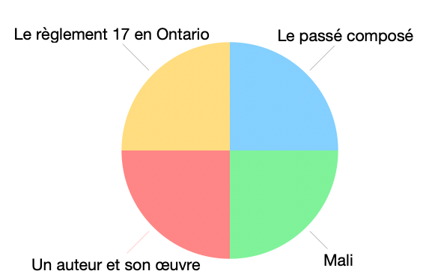
Les sujets à enseigner
Photo de Jon Tyson
Notes:
Pendant la tâche, passez à travers les rangs ou dans les salles virtuelles (sur Zoom) afin de voir si les groupes ont des questions ou besoin d’aide.
Au bout de 20 minutes, faites un retour en grand groupe ou ramenez les participantes et les participants dans la salle principale si vous êtes sur Zoom.

Slide 21

Le Mali (Géographie)
  Information 1 : La capitale du Mali est Bamako.
  Information 2 : La population totale du pays est de 21 millions d’habitants.
  Information 3 : Le pourcentage de la population parlant le français est de 10.4% (en 2009).
  Information 4 : La langue la plus parlée est le bambara.
  Information 5 : Le Mali a pris son indépendance vis-à-vis de la France le 22 septembre 1960.
  Information 6 : Le plat national est le Tiga dégué qui est un plat de riz à la sauce arachide.
Photo de Kyle Glenn

Slide 22

Le Passé compose (Grammaire)
  Information 1 : Quand utiliser le verbe : lorsque l’on parle d’une action au passé plus ou moins lointaine qui peut avoir un rapport avec le présent.
  Information 2 : La formation du verbe : L’auxiliaire (être ou avoir conjugué au présent de l’indicatif) et le participe passé. Je suis, tu es, il / elle / on est, nous sommes, vous êtes, ils / elles sont. J’ai, tu as, il / elle / on a, nous avons, vous avez, ils / elles ont.
  Information 3 : Les verbes pronominaux (se laver, se parler, etc.) se conjuguent avec l’auxiliaire être et les verbes d’action et d’état se conjuguent avec l’auxiliaire avoir. Le participe passé utilisé avec l’auxiliaire être s’accorde toujours en genre et en nombre avec le sujet.
  Information 4 : Les terminaisons des participes passés : Verbes du premier groupe (se terminant par -er) : -é ; Verbes du deuxième groupe (se terminant par -ir) : -i ; Verbes du troisième groupe et irrégulier (se terminant par -re et -oir) : -u.
  Information 5 : Créer une activité sur le passé composé. L’activité devra transmettre les notions de bases (ci-dessus) en lien avec le passé composé.
Photo de Amador Loureiro

Slide 23

Le Réglement 17 en Ontario (Histoire)
  Information 1 : Le règlement 17 interdit l’enseignement du français et sa pratique dans la province de l’Ontario suite à l’arrivée massive de francophones dans la province.
  Information 2 : Le règlement 17 est voté en 1912.
  Information 3 : Le règlement 17 est voté par le gouvernement ontarien conservateur.
  Information 4 : Les Franco-Ontariens se sont opposés à cette loi restreignant leur identité.
  Information 5 : Le règlement est abrogé en 1927 grâce aux contestations des populations francophones canadiennes ontariennes.
Photo du domaine publique

Slide 24

Un auteur et son œuvre : Michel Tremblay et son œuvre Les belles-sœurs (Littérature)
  Information 1 : Michel Tremblay est un dramaturge, romancier et scénariste canadien.
  Information 2 : Il vient de Montréal.
  Information 3 : Il est connu pour avoir contribué à la reconnaissance du Joual (dialecte français québécois populaire).
  Information 4 : Il a écrit la pièce de théâtre Les belles sœurs.
  Information 5 : Les belles-sœurs décrit la vie de femmes québécoises de la classe ouvrière dans les années 1960.
Photo de Artiom Vallat

Slide 25
PARTIE 3 :
ENSEIGNEMENT DU SUJET

Slide 26
Consignes
  Pour les enseignant.e.s :
  Présenter pendant 5 minutes
  Enseigner les informations choisies
  Utiliser une des méthodes pédagogiques
  Expliquer ses choix à la fin de la présentation
  Pour les étudiant.e.s :
  Écouter attentivement les leçons
  Deviner la méthode pédagogique choisie
Photo de Tingay Injury Law Firm
Notes:
Indiquez aux participantes et aux participants les consignes suivantes :
Les leçons dureront 5 minutes maximum chacune.
Lorsqu’un groupe enseigne, chaque participante et participant qui écoute la leçon devra porter une attention particulière à la méthode pédagogique utilisée. Une courte rétroaction (positive) sera proposée par les participantes et participants qui auront suivi la leçon. (Si personne ne répond, vous pouvez poser les questions suivantes : « Quelle méthode pédagogique a été utilisée ? » ; « Qu’avez-vous pensé de l’enseignement proposé ? » ; « Auriez-vous utilisé la même méthode ? », etc.).
Demandez si un groupe souhaite se porter volontaire pour débuter sa leçon. Si personne ne se porte volontaire, désignez un groupe, puis un suivant, etc.
Quand un groupe a fini de présenter, demandez aux autres groupes de deviner quelle a été la méthode pédagogique utilisée par le groupe qui vient de présenter. Demandez ensuite au groupe qui vient de présenter quelle a été la méthode pédagogique qu’il a utilisée en justifiant le choix de sa ou ses méthode(s).
Commentez ensuite les rétroactions des participantes et des participants lorsqu’elles ou ils les donnent au groupe enseignant la leçon.

Slide 27
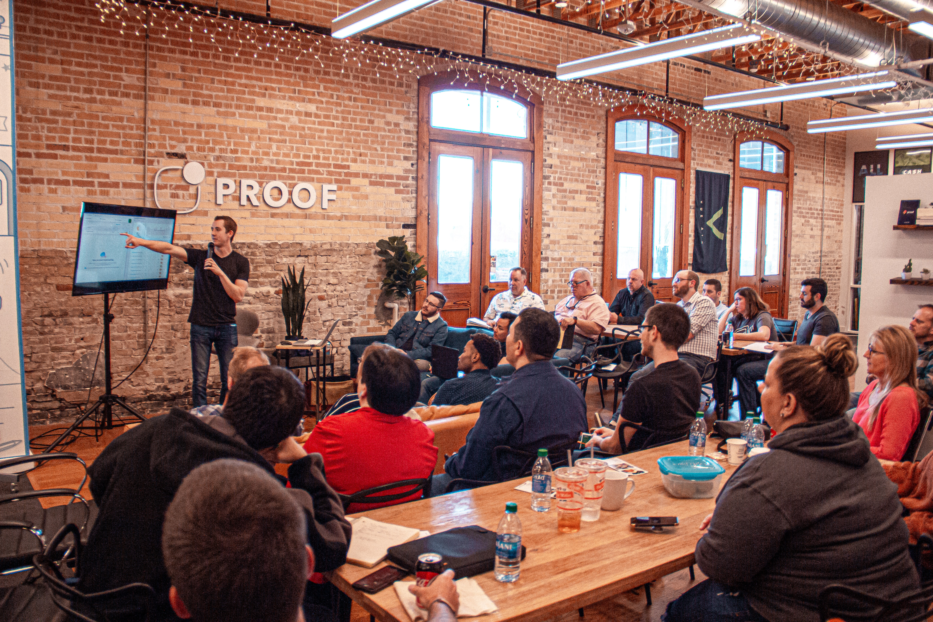
À vous de jouer !
Photo de Matthew Osborn
Notes:
Une fois que tous les groupes ont présenté, résumez les points importants vus lors de l’atelier :
Soulignez l’importance des méthodes pédagogiques abordées
L’importance de rendre l’apprentissage le plus efficace et le plus interactif possible
Utiliser plusieurs méthodes pédagogiques en fonction du public lorsque cela est nécessaire
Une méthode pédagogique peut être plus adaptée pour certains sujets à enseigner et moins pour d’autres.
Demandez aux participantes et au participants si elles et ils ont des remarques concernant l’activité d’enseignement.

Slide 28
Mentimeter
Vas sur www.menti.com
Réponds aux questions du jeu-questionnaire final
Notes:
Lien du Mentimeter (élèves): https://www.menti.com/alniu2ib3kj8
Lien du Menti (animateur): https://www.mentimeter.com/app/presentation/al97mqyvqm7zbnx6p68evitbbr2x1x4q
Lancez ensuite le jeu-questionnaire Mentimeter ! (Questions et réponses dans l’annexe 3), qui fournira un moyen interactif de récapituler ce qui a été appris pendant l’atelier.

Slide 29


SONDAGE, RÉFLEXIONS FINALES ET REMERCIEMENTS
Notes:
Résumez l’atelier et demandez aux participantes et aux participants de partager leurs réflexions (si elles ou ils le souhaitent) sur les concepts clés qui ont été discutés. Si l’atelier se déroule sur Zoom, Les participantes et les participants peuvent utiliser la fonction « lever la main » pour partager leurs réflexions ou l’écrire dans le clavardage.
Remerciez tout le monde pour sa participation.
Demandez enfin aux participantes et aux participants de répondre au sondage d’évaluation.
Lien sondage élèves : https://forms.office.com/Pages/ResponsePage.aspx?id=GBNTNBFw1E-H8KQ4FsSb0EwfnQOE4vtJgtg6zg45P9ZUOEpQQTAyMDBSNlNHQUdNS1NFVDdVVjFCVi4u
Lien sondage enseignant.e : https://forms.office.com/Pages/ResponsePage.aspx?id=GBNTNBFw1E-H8KQ4FsSb0EwfnQOE4vtJgtg6zg45P9ZUNkNYSkZPTE1ZSVdNNk1DN0RCRkJTRFBKQy4u

Slide 30

MERCI !

